Slide 1
Eén aanmeldformulier in de jeugdhulp
Najaar 2023 – Regio ZHZ
Notes:
ID=d924773e-9a16-4d6d-9803-8cb819e99682
Recipe=text_billboard
Type=TextOnly
Variant=0
FamilyID=AccentBoxWalbaum_Zero

Slide 2
Eén aanmeldformulier jeugdhulp
Wat levert het op?
Voor wie?
Kwaliteitsverhoging
Duidelijkheid
Betere analyse aan de voorkant
Eenduidige informatie
Beperken administratieve lasten en voorkomen van het werken met meerdere formulieren
Onze gezinnen
Zorgaanbieders
Verwijzers
Gemeentelijke jeugdteams
Regionaal Expertise Team

Slide 3
Terugblik
In januari 2023 is er overleg geweest over moeilijk plaatsbare kinderen in gezinshuizen
Hieruit volgde het idee voor het verbeteren van de aanmeldprocedure
Samenwerking ontstaat tussen de GI’s en de aanbieders Eddee, Timon en Enver
Het aanmeldformulier is ontwikkeld op basis van het Gelderse formulier (nu in concept)

Slide 4
Vooruitblik
AOJ jeugd: 5 oktober
Ontwikkeltafel: 26 oktober
MT Jeugd: 16 november
BREN: 20 november
Laten landen bij huisartsen, POH-GGZ en GGZ-aanbieders
November/december: borgen
Streefdatum implementatie: 1 januari 2024 (formulier wordt nu al gebruikt in het RET)
Eerste kwartaal 2024: borgen en evalueren

Slide 5
Voorwaarden voor succes
Goede borging in de systemen van de organisaties die ermee gaan werken
Betrokkenheid vanuit de hele keten

Slide 6

Deel 1 en deel 2
Deel 1: voor bespreking in het Regionaal Expertise Team (RET) of bij een meedenkvraag zorgaanbieder
Deel 2: aanvullend bij aanmelding voor jeugdhulp bij zorgaanbieder

Slide 7
Hoe werkt het formulier: Deel 1
Iedereen vult deel 1 van het formulier in
Deel 1 bevat persoonsgegevens, de wens, ontwikkeling en omgeving van de jeugdige, al bekende informatie en een veiligheidsinschatting
In Deel 1 vermeld je geen achternamen of andere naar de jeugdige of het gezin herleidbare informatie

Slide 8
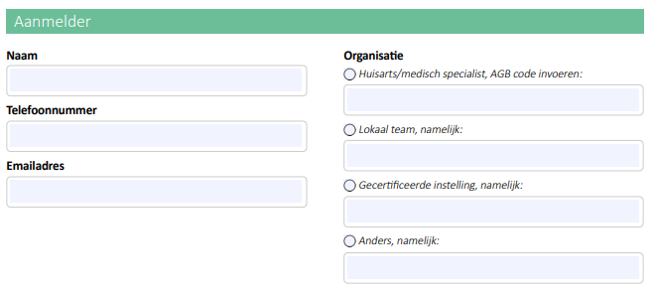
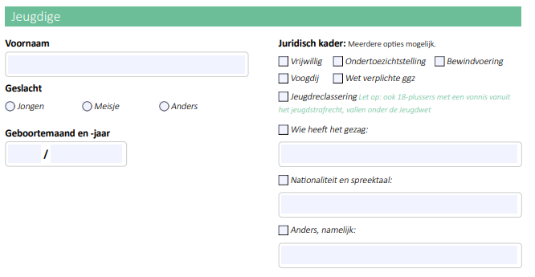
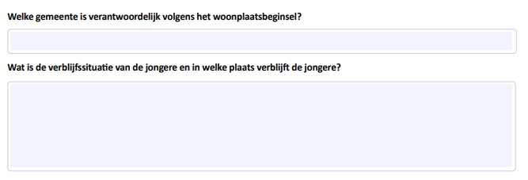
Gegevens over de aanmelder en de jeugdige. Let op: geen achternamen of anderszins herleidbare informatie over het gezin.

Slide 9
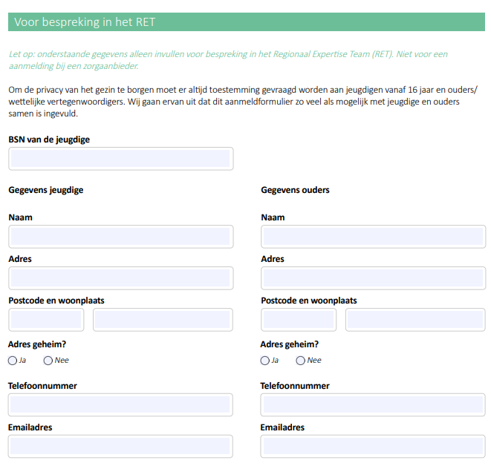
Bespreking in het RET
Bij bespreking in het RET vul je ook pagina’s 8 & 9 in

Slide 10
Hoe werkt het formulier: Deel 2
Deel 2 wordt ingevuld wanneer jeugdige wordt aangemeld voor jeugdhulp bij een zorgaanbieder
In deel 2 worden wel achternamen en persoonlijke informatie ingevuld
Deel 2 wordt beveiligd verzonden (bijvoorbeeld via Zorgmail of Zivver)
Bij bespreking in een RET of voor een meedenkvraag wordt Deel 2 niet verzonden

Slide 11
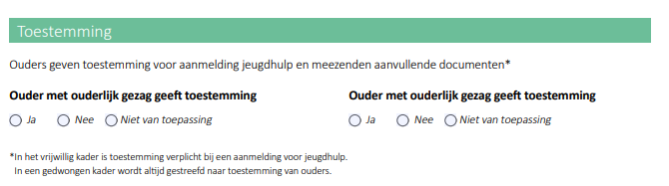

Slide 12



Vraag: Wat is nu nog nodig? Wie moet nog worden aangehaakt? Welke rol pakken jullie?

